Slide 1
Visual Odometry
Sheng Su
2015/12/10

Slide 2
What’s VO?
a process of estimating the egomotion of an agent (e.g., vehicle, human, and robot) using only the input of a single or multiple cameras attached to it.
robotics, wearable computing, augmented reality, and automotive
Wheel odometry
D. Nister, O. Naroditsky, and J. Bergen, “Visual odometry,” in Proc. Int. Conf. Computer Vision and Pattern Recognition, 2004, pp. 652–659.
VO provides more accurate trajectory estimates
Notes:
VO是基于一个或多个摄像机作为输入，来估计一个物体（如车，机器人）的自运动的过程。用用领域包括机器人，可穿戴计算，增强现实，汽车等。VO这个术语来自于2004年Nister里程碑式的论文： 。VO和wheel odometry很像。WO是根据一段时间内轮子转过的圈数来增量地估计汽车的运动。而VO是根据车载摄像机拍摄的不同画面来增量估计汽车的位置和姿态。为了让VO更高效的工作，环境需要有充足的光照，并且能够提取出足够多的纹理特征来估计运动。再者，摄像机捕捉的连续帧之间的视野要有一定的重复。
与WO相比， VO的优点是其可以不被轮子的漂移、不同的地形以及不同的环境而影响。事实证明，VO在轨迹追踪上可以比WO获得更高的精确度，其错误率在0.1%到2%之间。此外，VO的能力可以使其代替WO甚至GPS、IMUs和laser odometry。在GPS不可用的环境，如水下或者太空，VO显得极其重要。

Slide 3
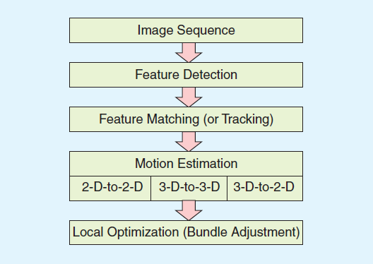
Visual Odometry: Steps

Slide 4
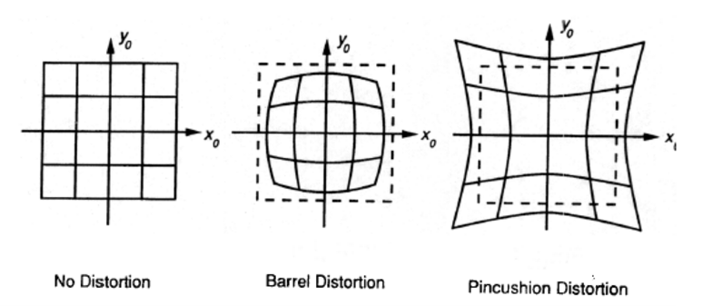
Image acquisition and correction
Single camera, stereo cameras
径向畸变，切向畸变

Slide 5
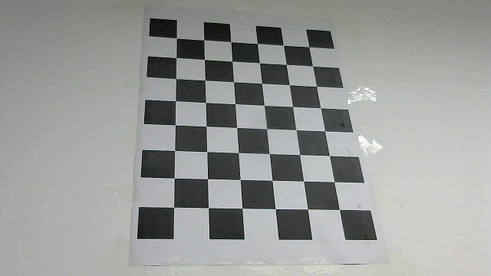

Slide 6
Feature detection and description
Moravec, Forstner, Harris, Shi-Tomasi, FAST
SIFT, SURF, BRIEF, ORB

Slide 7
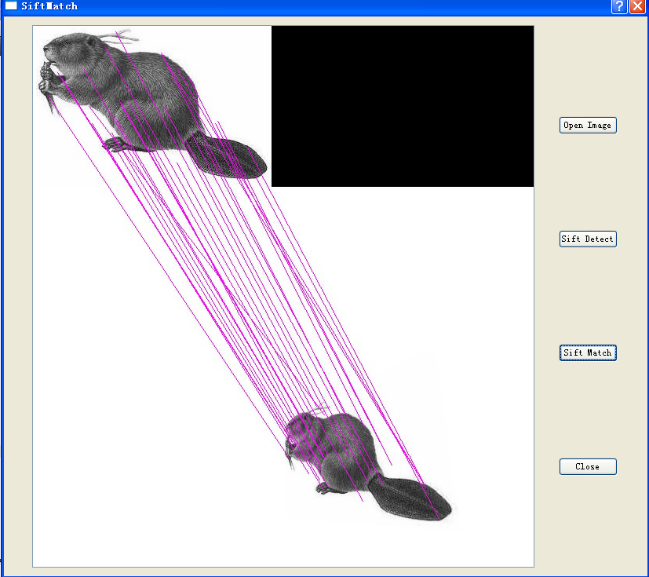
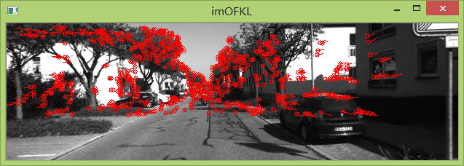
Feature matching(or Tracking)
Locla tracking
Global matching
RANSAC

Slide 8
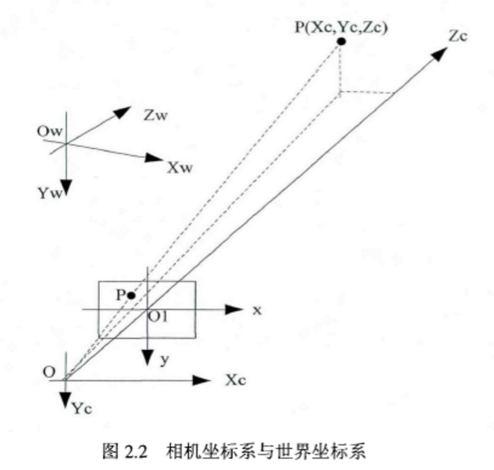
Motion Estimation
2D-to-2D
3D-to-3D
3D-to-2D

Slide 9
Local optimization
Windowed-bundle adjustment
minimizing the sum of the squared reprojection errors of the reconstructed 3-D points (i.e., the 3-Dmap) over the last m images
Notes:
给出从不同视角拍摄的，描述同一个场景的一系列图片，bundle adjustment可以根据所有点在图像中的投影作为标准，同时提炼出描述场景结构的3D点坐标、相对运动参数和相机的光学参数。
一个迭代的优化算法。

Slide 10
VO vs V-SLAM
obtain a global, consistent estimate of the robot path
realize when the robot returns to a previously visited area (loop closure)
Global BA and local windowed-BA
Notes:
SLAM的目标是获得总体的一致的机器人路径的估计。这意味着要保留整个环境的地图的轨迹，因为机器人要能意识到什么时候回到了它曾经到达过的位置。（这叫做loop closure。当loop closure被检测到时，这些信息要被用来减少地图和相机路径的漂移。知道什么时候发生loop closure以及有效地整合新的约束到现有的地图上市SLAM的两大主要任务。）相反的，VO只专注于一帧一帧逐步地恢复路径，并且只用最新的m帧来做优化（windowed bundle adjustment）。这种滑动窗口优化可以被认为等效于一个局部的SLAM；然而，不同的是VO只关心轨迹的局部一致性，且局部地图是用来更准确的估计局部轨迹，但SLAM关心的是全局地图的一致性
关于选择VO还是V-SLAM取决于性能，一致性，实施上的权衡。尽管我们有时候希望在相机路径上获得全局一致性，但VO牺牲了一些一致性来换取实时性能，确实也没有必要用之前所有的帧来获得全局一致性。

